Slide 1
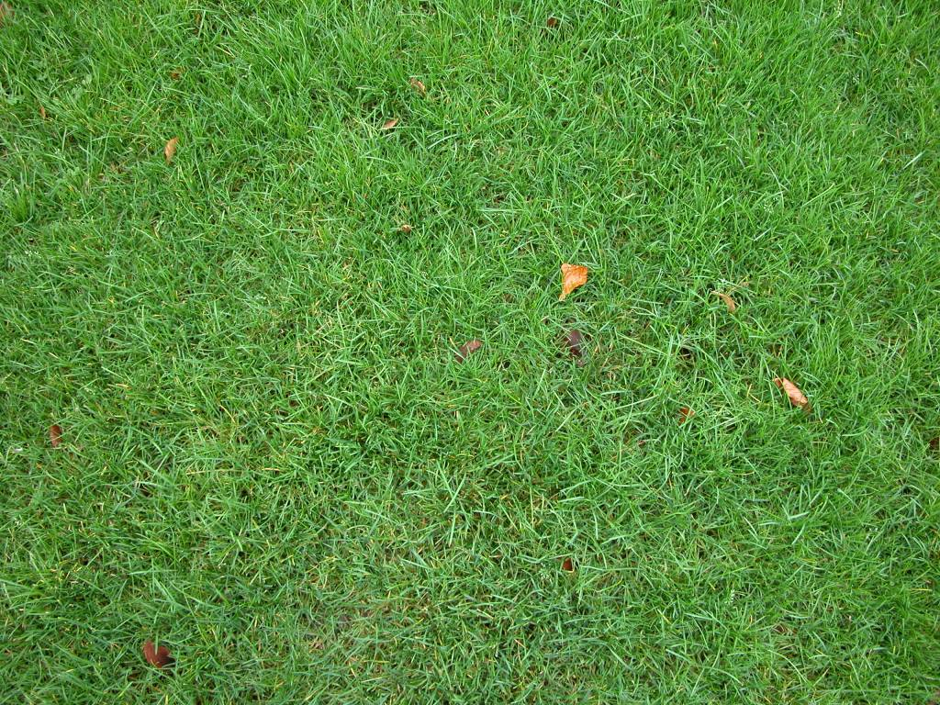
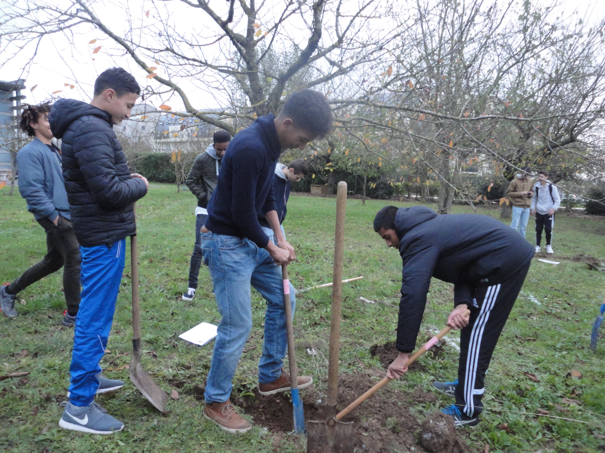
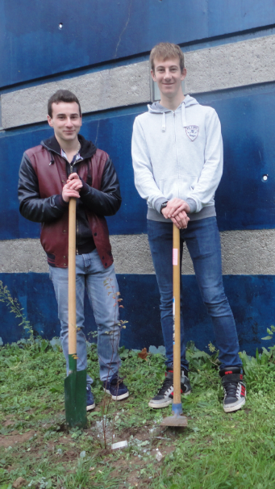
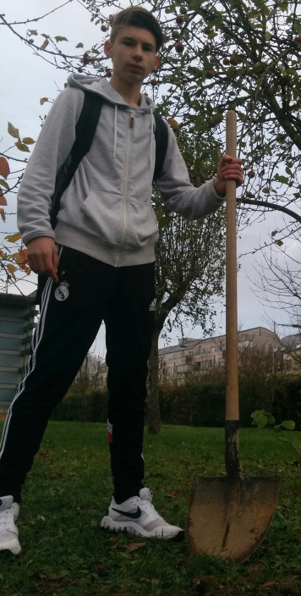
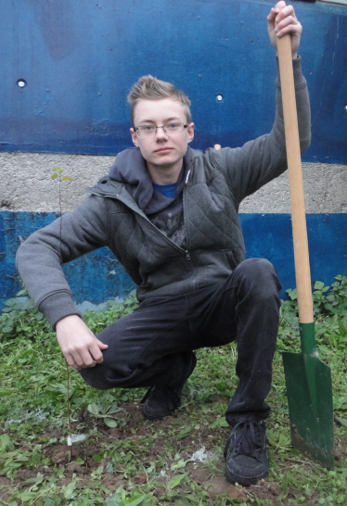
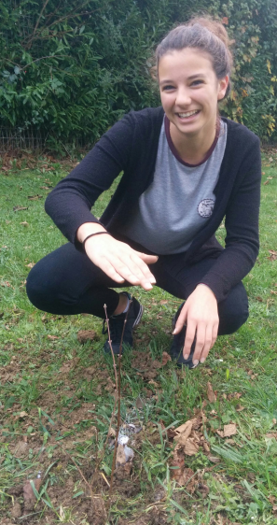
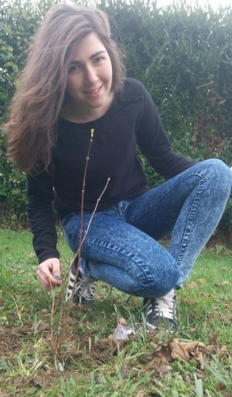
PLANTONS POUR LA COP21 !
Je plante pour la COP !
Je plante pour la COP !

Slide 2
#PlantonsPourLaCOP
Le lycée Jules Verne possède le label éco-responsable depuis 2013, et dans le cadre de la 21ème édition de la Conférence des Parties (COP21), le professeur de Sciences de la Vie et de la Terre, Madame Guillochon, a initié au cours d'un atelier d‘Accompagnement Personnalisée, une séquence axée sur la biodiversité et sa préservation.
Des cognassiers du Japon, deutzies, spirées, symphorines, céanothes ont été plantés dans le verger du Lycée par les élèves de cet AP le 19 Novembre 2015.
En partenariat avec NatureParif, qui nous a fourni les plants et de précieux conseils, les élèves ont activement participé à cette action aussi éducative que militante, leur permettant de s'investir pour améliorer les espaces verts et la biodiversité de leur lycée.
Les élèves ont tenu à "Planter pour la vie" , en saisissant toute la symbolique de ce geste en faveur de la réduction des effets du changement climatique sur notre planète.

Slide 3
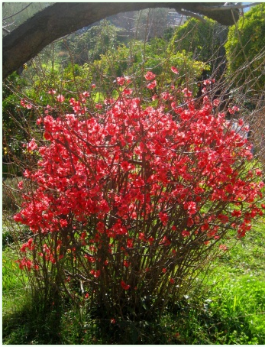
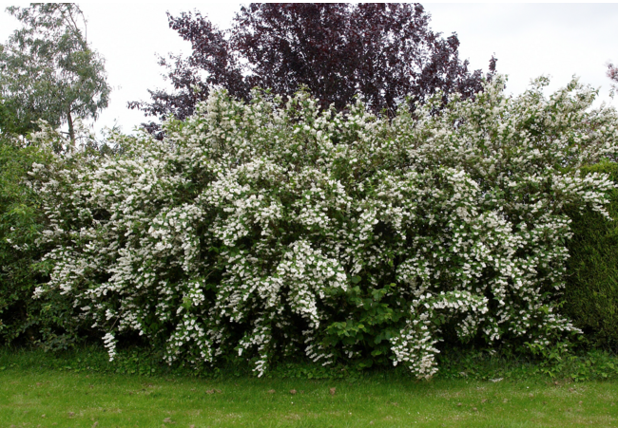
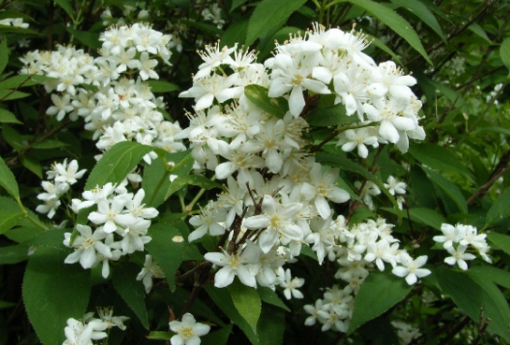
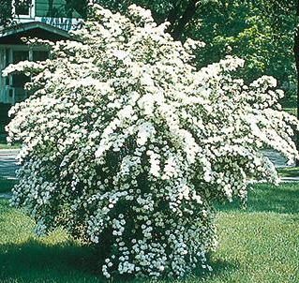
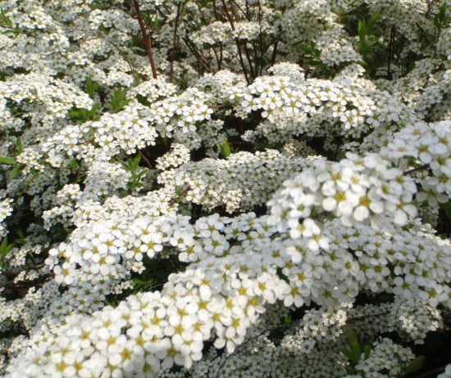
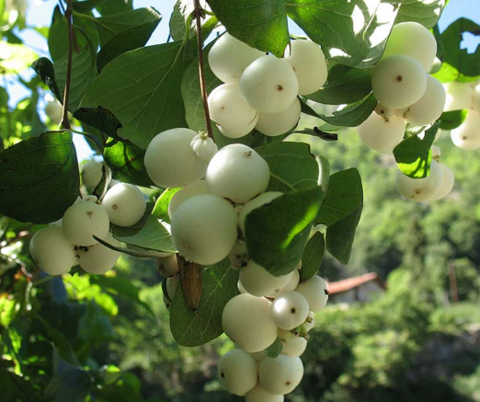
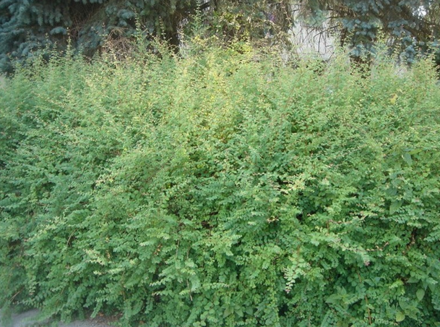
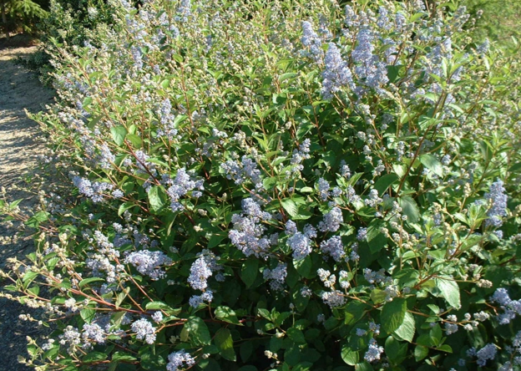
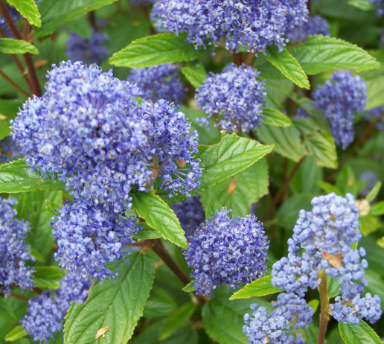
Deutzie
Cognassier du japon
Spirée
Symphorine
Céanothe

